Slide 1
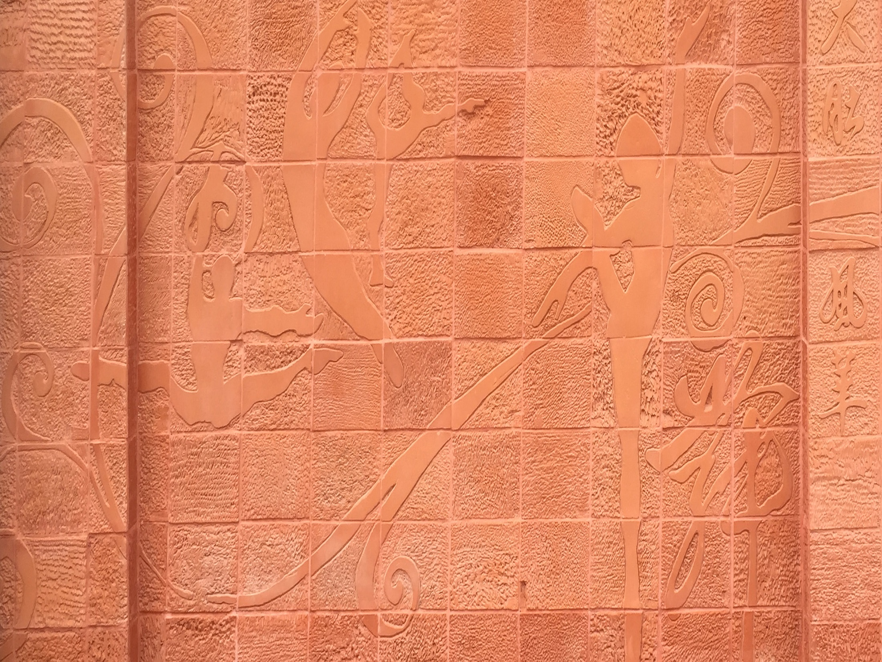
109年度大道國中新住民學習中心走讀大肚課程
大肚山風情
華山窯 陳茂松

Slide 2
陳茂松簡歷
1.亞太創意技術學院-茶陶創意研究所碩士
2.台中市社區大學合格講師(96.12.17府教社字0960291520)
3.中市陶藝文化協會理事
4.中華方圓茶文化協會理事
5.中市港洲文教；港洲杯親子陶藝比賽評審
6.台中市12年國教,課後社團陶藝指導老師
7.台中市12年教陶藝種子學校指導老師
8.中華方圓茶文化協會，中國茶藝師檢定評
審委員

Slide 3
大綱
一、地理範圍
二、大肚山紅土運用的限制與困難
三、大肚山紅土創作創作表現
四、大肚山紅土創作研究相關案例
五、在地陶藝創作者探討
六、創作運用範圍
七、作品介紹分享

Slide 4
在地之美
阮兜踮大肚，大肚囝啊 大肚囝啊，阮是快樂的大肚囝啊，大肚囝啊無大肚，大肚是阮兜，阮兜踮大肚，大肚是一個好所在，大肚溪水，流向黃昏太陽， 太陽圓圓親像 卵仁，流向台灣海峽，台中港就佇遐，流向暗瞑的星光，星光閃閃對阮笑文文。
大肚古名大肚社，大肚故事真正濟， 大肚馬祖會曉飛，大肚帆船到唐山， 磺溪書院教讀冊，追分車站用柴做， 座火車遊台灣，大度囝啊尚消遙，下課時陣走山坪，腳踏車，打籃球，覓相找，放風吹，油菜花，硿土窯， 打甘樂，粨樹頭，藏水沫， 灌肚猴，跳草索，搩水漂，煽尪仔標，掠鰗鰡，放煙火笑聲實在真古錐；
大肚是一個好所在，大肚溪口鳥隻濟，鳥聲啾啾唸歌詩，大肚西瓜滿溪邊，大肚山頂種相思，風來四界挽花枝，黃花細細尚趣味，相思仔花惦惦開，大肚的風微微吹，有閑擱來大肚坐，迄逃開講兼泡茶。

Slide 5
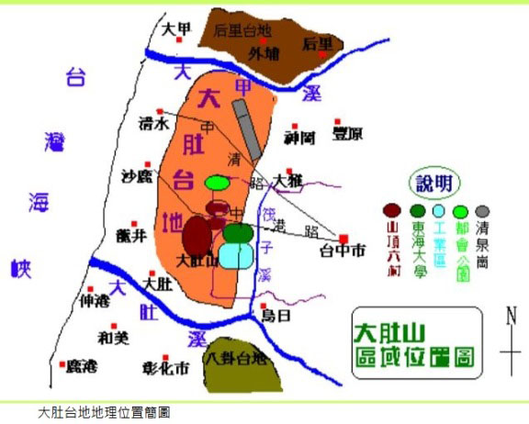
一、地理範圍
Notes:
大肚山南起大肚溪,北至大甲溪全長約20公里

Slide 6
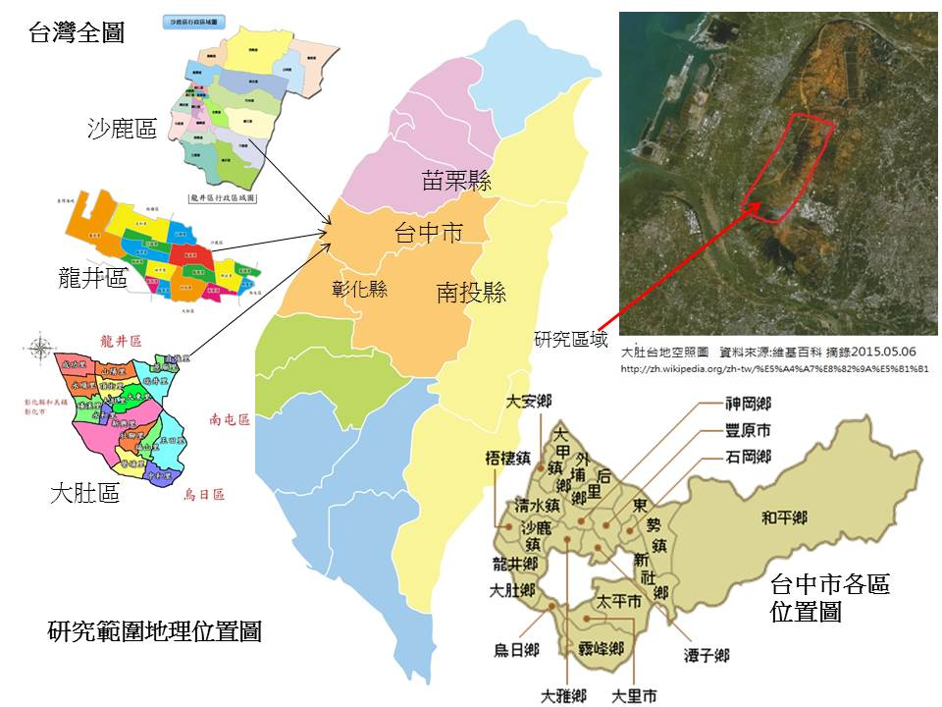
地理範圍
Notes:
研究重點強調:在地性,
研究地理範圍設定於大肚.龍井.沙鹿區域,如圖所示

Slide 7
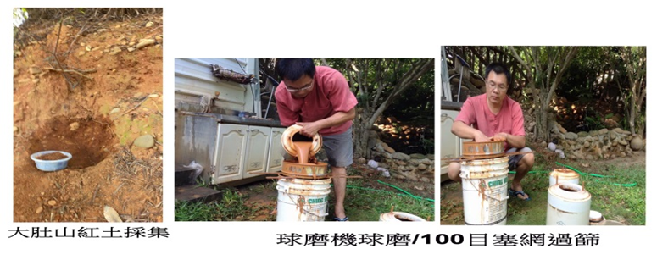
二、大肚山紅土運用的限制與困難
1.大肚山紅土原料素材，審慎選擇地勢陡峭無種植農作物及
車輛無法到達，有坍塌斷岩處，地表二十公尺以下土壤為
採集地點，以確保安全無污染。採土作業不易、量少。
2.大肚山紅土礫質成份高，塑性低、延展性、黏性差，易龜
裂,製程掌握難度高。
3.採集紅土樹葉、石頭雜質多，清潔、過篩去雜物費時。
4.用於化妝土及彩繪之紅土需8-10小時球磨及100目篩網過篩
，費時費工。

Slide 8
二、大肚山紅土運用的限制與困難
5.大肚山紅土地區鐵的含量及有機、微量元素差異，可用於
彩繪的土層採集不易。
6.製程限制:
大肚山紅土使用粗目過篩調製的調配土在創作中，因其礫
質成份高、黏性低、塑性差、延展不佳，製作過程易於龜
裂、崩斷，如茶壺把於彎曲乾燥階段易斷裂，茶壺蜂巢鑽
孔易脆裂、泥條成型易乾裂••等。

Slide 9
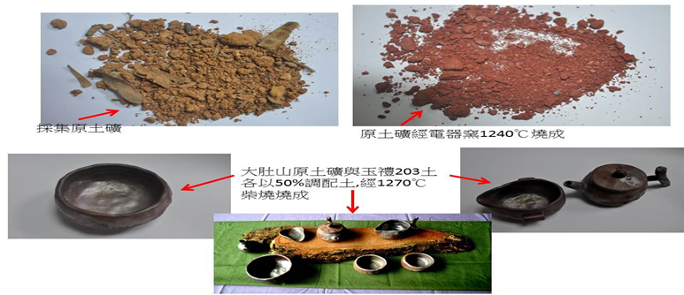
三、大肚山紅土創作運用表現
1、前導性實驗
Notes:
測試片製做每片紅土與一般陶土比例以10％為間距至100％製作測試片, 10種測試片以電窯1232℃本燒完成差異性
灰釉燒成差異，測試片以相思木灰為釉，電窯1232℃燒成其差異性

Slide 10
2、大肚山紅土素材
由探索試驗過程中，得到實作結論：
1.100％大肚山紅土礫質成份高，塑性低、延展性、黏性差，易龜裂、泥條製作易斷裂，不利於拉坯。
2.經以1230-1260℃窯燒測試大肚山紅土無起泡、變形、
熔溶現象。
3.大肚山紅土加入30～50％之土廠生產之陶藝土可克服
塑性低、延展性、黏性差的製程問題。

Slide 11
3、大肚山紅土素材運用
1.以經以60目篩網過篩去除雜物及較粗土粒,加入土廠
陶土為調配土,作為創作素材-可用於拉坏、陶板..等
2.採回的土以球磨機經過八小時研磨，100目篩網篩洗、
乾燥可作為化妝土及彩繪原料

Slide 12
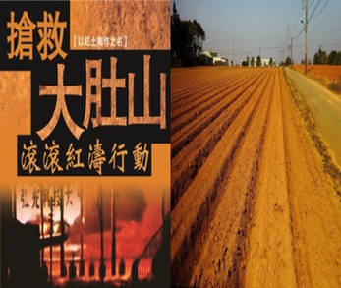
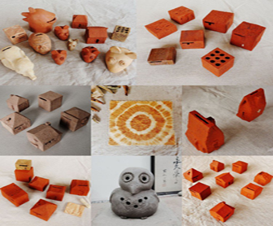
四、大肚山紅土創作研究相關案例
1、搶救大肚山 滾滾紅濤行動
大肚山土層中蘊藏豐富的鵝卵石，建築
、鋪路的最佳材料，遭大量過度的人為
開發，導致水土保持失衡，每逢夏雨
即易成災，土壤資源在滾滾泥流中流失,
(一).2014年弘光科技大學教授廖倫光博士發起「搶救大肚山滾滾紅濤：以紅土陶作之名」活動；推動針對
大肚山土壤流失議題另類反思、沙鹿古窯在地資源
創意提案、提升紅土人文意義與
發展3大理念，並透過田野調查，
實地採土、練土、捏土作陶••
等一系列實作過程

Slide 13
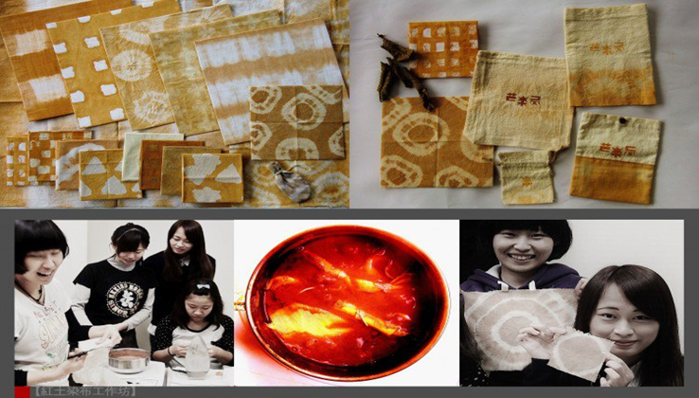
(二).2015年7月於台中市葫蘆墩文化中心，「大肚山紅-礦物染的
深層邂逅」推廣以紅土礦泥染技巧與知識分享活動，
(三).2016年1月以大肚山紅土當染料，在韓國天然染色文化商品
競賽奪得「獎勵賞大獎」。
(四).於2016年3月13日專家訪談廖倫光博士

Slide 14
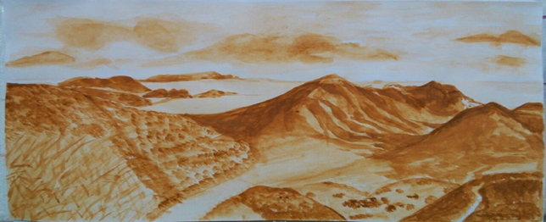
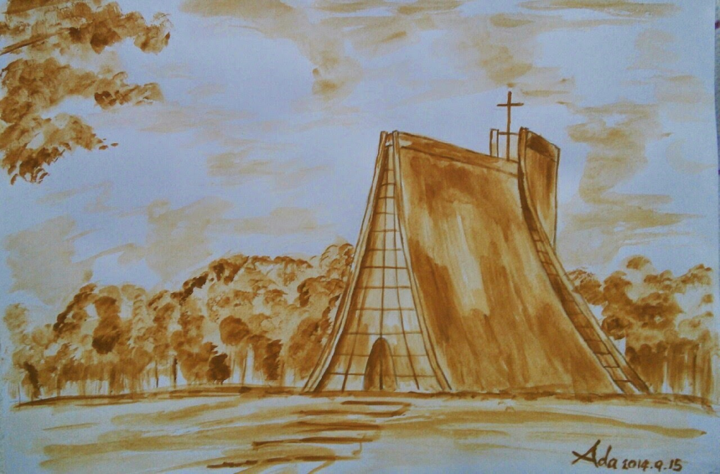
2、大地原色-大肚山土畫大肚山
國立勤益大學洪晧倫老師, 目前全台僅知唯一以100%台灣島原生大地素材、土壤研製油畫顏料並以之創作的藝術家 ，指導學員用大肚山土以傳統工藝 做成水彩顏料及油畫顏料，創作一系列大肚山風土民情的作品「大肚山土畫大肚山」包含了人、事、物、景，畫作溫馨充滿在地情感，把在地的風情人文美感表現於畫中
大肚山
大肚山 東海大學路思義教堂

Slide 15
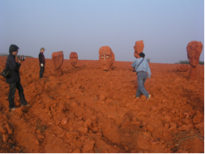
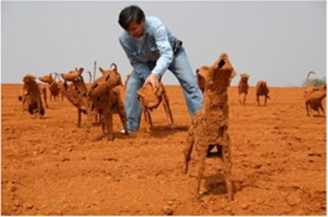
3、紅土上的日落日出
東海大學美術系主任，林文海教授，「就地取材」理念，利用週邊環境裡儉樸而不是昂貴的材料，作為創作的素材。大肚山滿山遍野的紅土與相思林裡不起眼的木材，為創作靈感，紅土為素材，創作品火紅的基調令人印象深刻，彷彿走入紅色的大地。
雕、塑的思維與信仰裡，企求與展現「取之於斯、立之於斯、用之於斯、回歸於斯」的「回歸」與「關懷」在地精神價值
巨頭像及狗

Slide 16
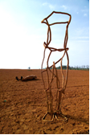
大肚山「紅土上的雕塑系列」創作分期三階段
第一階段：泥土哲思：以人為主題，思索生命的起源
第二階段：紅土雕塑：2002-2004年時，大肚山上的紅土
為主要創作媒材。他將大肚山紅土取回塑形後
，再將塑好的雕像矗立回原先取用的土地上。
強調「取之於斯、回歸於斯」，讓媒材取自於
土地，再回到土地。
第三階段：鋼鐵與木的多元材質，媒材更多元，加入鋼
鐵與各式金屬材質，如青銅、金箔、木料等
。除了取自大肚山紅土，其餘多
是從東海大學內收集枯木斷枝和
廢棄的鋼鐵金屬等，更強調環保
再利用與環境永續的概念。

Slide 17
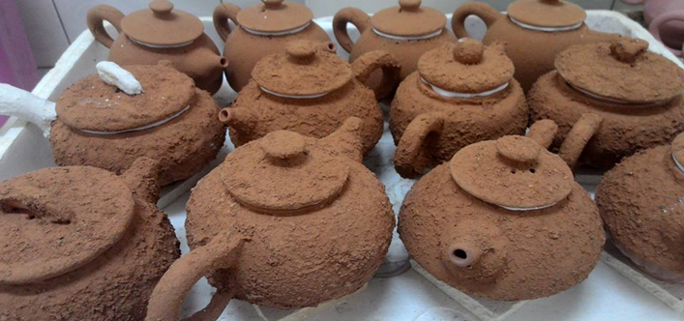
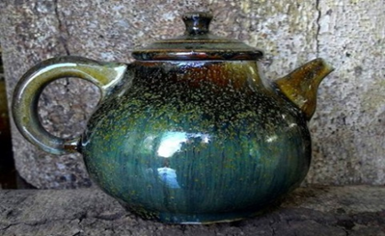
五、在地陶藝創作者探討
1.陶藝作家：陳金旺老師(僑光科大，生活創意設計系講師)
大肚山紅土泥釉
多彩變化柴燒大肚紅土泥漿釉

Slide 18
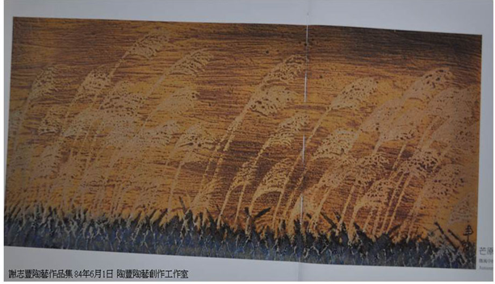
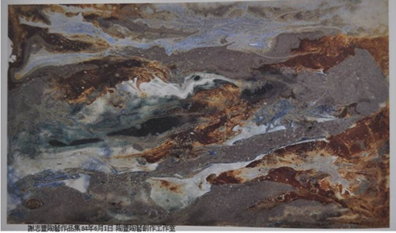
2.陶藝作家：謝志豐老師，聯合工專陶瓷玻璃工程科
，國立美館免審作家。
Notes:
台中大肚區陶藝創作者，謝志豐老師1982年畢於聯合工專陶瓷玻璃工程科，
是大肚土生土長的在地囝，從小即玩耍於大肚溪畔，大肚溪的秋冬芒草在夕陽照射下，
灑落一片金黃的景象。
大自然生態的景觀，有其一定的律定法則，人類過度的開發，破壞了自然生態的平衡，
萬物人定勝天，氣數萬千，人定勝天的觀念？

Slide 19
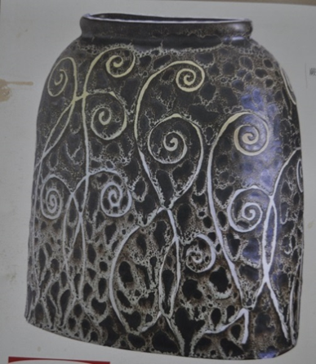
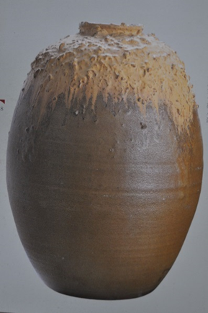
3.陶藝作家：謝志成
Notes:
遍地蔓生的蕨意，只要有空間有空氣，便能自由伸展，它的姿貌讓我動容。
如此乞求生長的環境，如今在人類過度開發濫墾的情況下，生存空間越來越少
，大自然的反撲，我們人類的生存空間是不是也會產生同樣的命運？
大地山頭過度的開發，近幾年來地球環境氣候的急遽變遷，產生好幾個月不下雨，
下雨則都是間歇大驟雨，在過度開發自然環境林木不足情況下，無法容納渲洩即時大雨
，致使山林，山頭易崩塌，造成土石流渲洩而下，造成人類生命財產的威脅。由此可知，
環境保育，生態共存的重要

Slide 20
六、創作運用範圍
創作方向:概分成三個系列
一、大肚觀景 二、大肚容器 三、大肚藏器
一、大肚觀景：
相思樹木是燃燒好材，紅土是製磚的最佳原料，相思樹成
林，紅土遍地的大肚山，因就地取材之便，早年造就了中
部地區百年窯業輝煌歷史，直至七0年代塑膠業及工業發展，
諸多窯廠政府徵收開發為工業區，裊裊窯煙，隨風飄失，再
不復見。
大肚國小規劃的磚雕陶板牆集體創作，特別在陶土中加入50
％的大肚山在地紅土，讓參與創作的畢業生同學與師長能以
生長的斯土，結合學校特色設計的「大肚風華」、「幸福大
肚二三事」兩幅圖騰；融合人親土親，連結在地情感，創造
和諧快樂的學習互動環境。

Slide 21
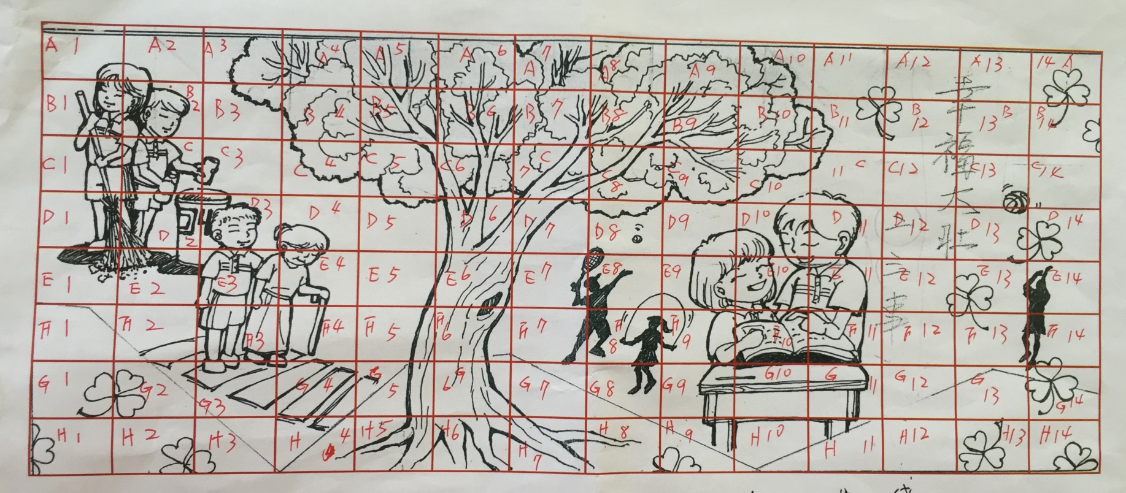
大肚風華 208塊陶板 546*120公分
幸福大肚二三事 112塊陶板 294*120公分

Slide 22
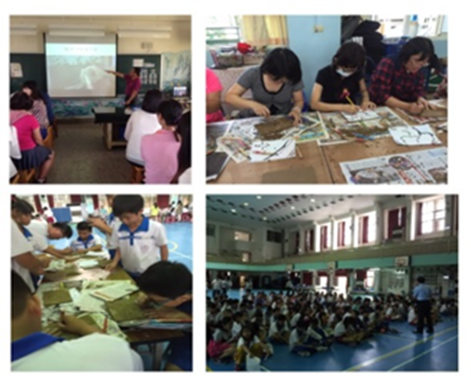
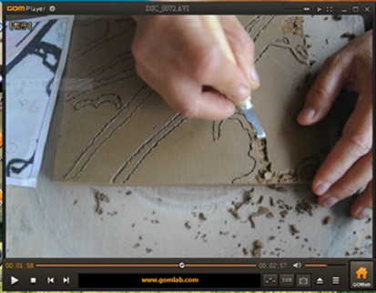
投影及實物攝影講解

Slide 23
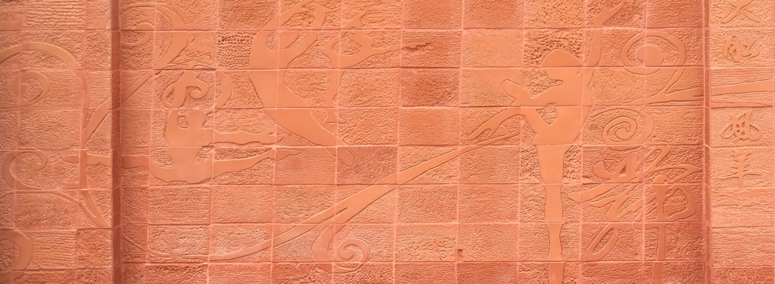
大肚風華 裝貼完成品 局部

Slide 24
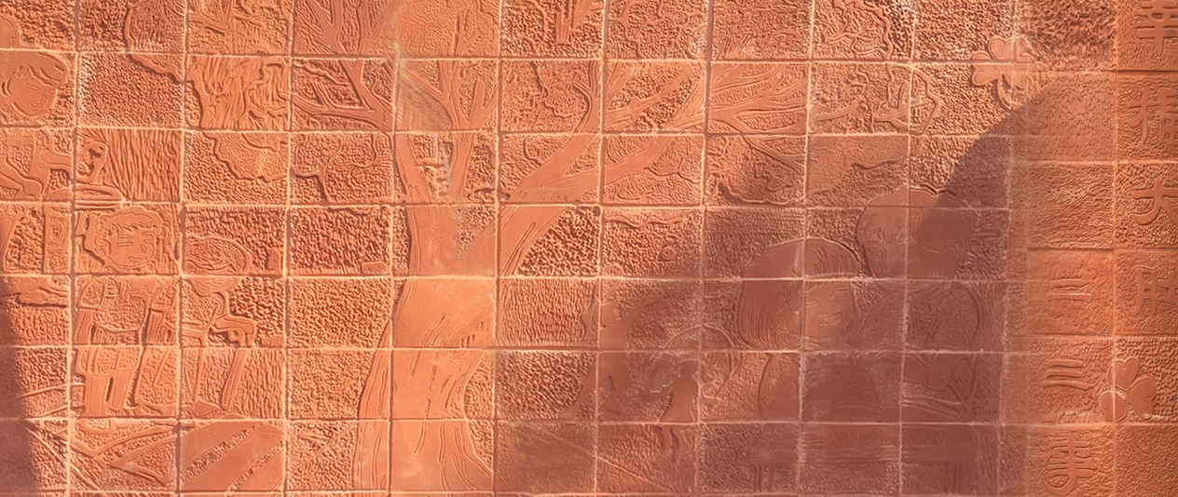
幸福大肚二三事 裝貼完成品局部

Slide 25
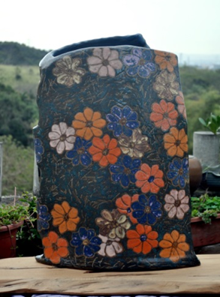
七、作品介紹分享
二、大肚容器
大肚能容,了卻人間多少事;滿腔歡喜,笑開天地古今愁，如同，彌勒佛是大肚能容，「宰相肚裡能撐船」，能容納世間的喜、怒、哀、樂及七情六慾，名利富貴、愛恨嗔癡。友善地對待別人，
才能從別人那裏得到友善。系列
創作「大肚容器」在拉坏成型或
陶板成型的容器上。釉繪大肚山
的景觀、植物花卉、人文等，象
徵人與環境融合、依附共生。

Slide 26
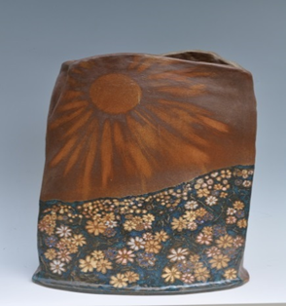
作品名稱:晨曦
創作理念：本作品以「晨曦」下的自然景色為題，營造晨曦普
照、百花齊放、山景遠近,自然生命力蓬勃，也人扮
演著生態循環功能或是食物鏈之中的一份子。與自
然環境頻繁互動，不能脫離地球的自然環境而活。
人類應該收起征服自然的愚昧，轉
為「順應自然」的方式，追求與自
然共榮共存。所以，創作內容選擇
「晨曦」的初昇美好，象徵新生命
的循環，在陽光普照下，山間百花
齊放，徜徉微風中，展現與自然和
諧共處的美麗景色。

Slide 27
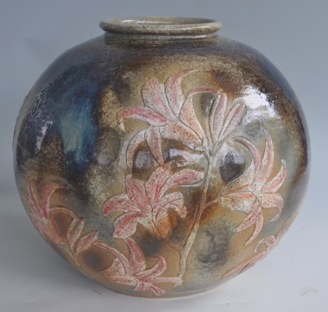
作品名稱:大肚山之花 野百合
創作理念：大肚山西南面邊緣平台地上，約四公傾地的範圍，生長上萬棵台灣百合，每年六、七月為最佳賞花期，在晨、昏時期可以賞花又可遠眺台中港，火力發電廠，大肚溪口海平面黃昏灑落海面的金黃色夕陽等美景，是一處闔家郊遊，散步，賞景的好地方，可經歷感性與知性
的時光。
拉坏成型，甕身以線雕百合花，坯體表面以大肚山紅土粒岩加白釉作為化妝土裝飾百合花，產生粗曠層次感，表面施以藍、金黃、咖啡系列釉色，象徵在藍天的守護下，海面金黃夕陽輝映白色百花，呈現一幅美麗的景致。

Slide 28
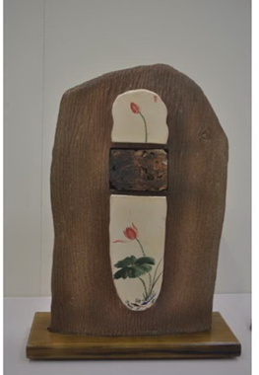
作品名稱:融合
作品創作理念發想：以關懷環境，守候自然為創作構想，本作品以陶板成型，表面刻以木紋裝飾，中間鑲以實木及手工彩繪陶板，藉以詮釋生態自然環境
中陽光、空氣、水的重要性。
創作時憶起小時候鄉間清澈小溪，潺潺
流水，可戲水、抓蝦，隨著時代巨擘的
運轉，農業、工業與高科技業的發展，
經濟起飛，人類需求增加的同時，間接
的破壞自然生態，而臺灣美麗之島¬－
－福爾摩沙的稱號，因人為的破壞與衝
擊，美名已不復在。俗語說：「一枝草
、一點露」，哪怕是小草，都有生存的
權利，我們應盡自己的力量，維護自然
環境的生生不息而努力，讓子子孫孫能
有良好的生活環境。

Slide 29
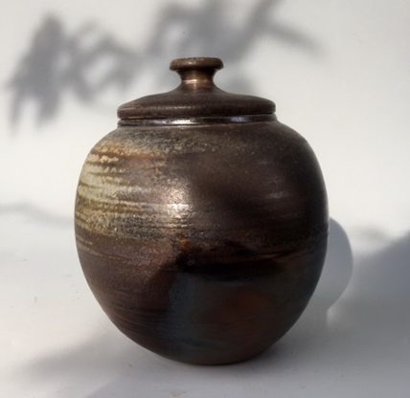
柒、創作說明
三、大肚藏器
國事興則茶事興，茶事興則茶具精， 「器韻美好，茶藏芳華」君子藏器於身，待時而動；茶之道與藝間，器之良莠，孕育出茶的精髓與氣韻，挑動時空的味蕾，歲月的舌尖，直搗靈魂的最深處，吻醒沈睡的丰姿熟韻。飲茶是新時尚美學，喝好茶品味生活，用想像的心情喝茶；茶的種類繁多，成茶後的貯藏更顯重要。
結合大肚山紅土創作具在地人文、歷史、
生態之藏器。藉各式陶罐、陶甕或陶製
小茶倉乾燥密封保存，陶甕具透氣性，
即「藝術倉」可以達到歲月陳化的效果
；陶罐藏器使茶更加柔和、圓潤，且置
放愈久效果愈佳。

Slide 30
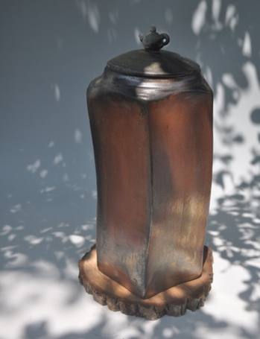
作品名稱:五行茶倉
創作理念：五行茶倉以陶板製成「五角型」意為天地之五行，木火土金水，其並非獨立分離，而是緊密的結合在一起，有其演化相生、相剋、相乘的平衡關係。
地球宇宙生態之間，猶如五行運轉
，都要相互尊重，取得生態的平衡。
本作品以大肚調配土做陶板成型，
柴燒燒製完成。

Slide 31
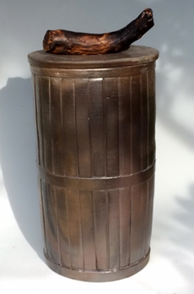
作品名稱:五行茶倉
創作理念：大肚山以往以提供窯業薪柴的相思樹為主要林木，回憶小時後也要上山
砍柴回家共炊事薪料，紮成一綑
一綑方便挑運下山，一瓢食一瓢
飲當思來處不易，在大自然生態
鏈中有其法則，人類以「人定勝
天」的方式，大肆破壞大自然的
平衡，大自然將必反撲；猶如當
今，聖嬰現象、溫室效應導致氣
候異常••等。因此，生態間要學
習相互尊重與共存共榮，互利生
存，我們人與人之間不是也如此
嗎？

Slide 32
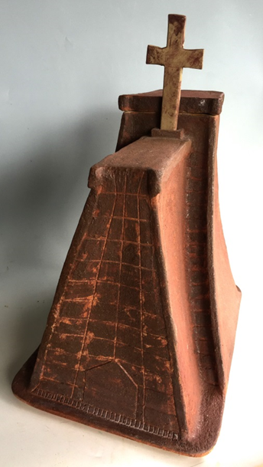
作品名稱:大肚山路思義教堂
創作發想：位於大肚山上的東海大學內的路思義教堂，於1963年11月2日落成，被前東海建築系系主任漢寶德評論為台灣島上最著名，也是最有歷史價值的建築。是現代主義時代中華新建築的代表。創作元素用大肚山紅土以陶板成形塑造教堂，外層以大肚山紅土及透明釉等比塗刷修飾粗糙面，教堂內部填入在地相思木炭，以氧化1240℃燒成，形成外氧化內還原燒成狀態，連結大肚紅土與在地情誼。

Slide 33
END
感謝聆聽

